Slide 1

캐릭터
홈페이지
박서영

Slide 2
목차
01. 메인화면
02. 로그인
03. 회원가입
04. 메인화면 (소속그룹)
05. 비밀번호 재설정

Slide 3
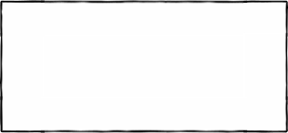
메인 화면
①
로그인 및 회원가입 버튼
반갑습니다.
②
①
로그인 / 회원가입
카테고리 희망 설문조사
②
③
설문조사 하러가기
현재 카테고리 목록
③
카테고리 둘러보기

Slide 4


로그인
①
로그인
로그인 정보 입력란
(아이디 / 비밀번호)
②
아이디 입력
①
비밀번호 입력
로그인 버튼
②
③
로그인
③
아이디 / 비밀번호 찾기
아이디/비밀번호 찾기

Slide 5
회원가입
①
회원가입
개인정보를 입력 해 주세요.
이름, 닉네임,
비밀번호, 휴대폰 번호 작성
①
이름
닉네임
비밀번호
비밀번호 확인
휴대폰
②
②
다음 페이지 이동
다음

Slide 6
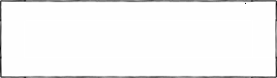
회원가입
①
①
가입 성공 안내 문구
"abc" 님 회원가입이 되었습니다!
②
로그인 하러 가기
②
로그인 후 메인 화면

Slide 7



메인 화면(소속 그룹)
①
검색
①
정보 검색
카테고리
프로필
②
④
②
카테고리
구매
팝업
공식몰
.
.
.
③
로그아웃 버튼
아이디 / 비밀번호 재설정
④
프로필 설정
③
로그아웃하기

Slide 8
비밀번호 재설정
①
이름, 휴대폰 번호로 확인
이름, 휴대폰 번호를 입력 해 주세요
①
이름
휴대폰
②
다음 페이지 이동
②
다음

Slide 9
비밀번호 재설정
①
"a**" 님,
새 비밀번호를 입력 해 주십시오
새 비밀번호
비밀번호 재확인
①
새 비밀번호
비밀번호 재확인
②
확인 버튼
②
확인

Slide 10
비밀번호 재설정
①
"abc" 님, 비밀번호가
다시 설정 되었습니다
비밀번호 재설정
안내 문구
①
②
다시 로그인 하기
②
로그인 버튼

